Slide 1

Matyáš Buřík

Slide 2
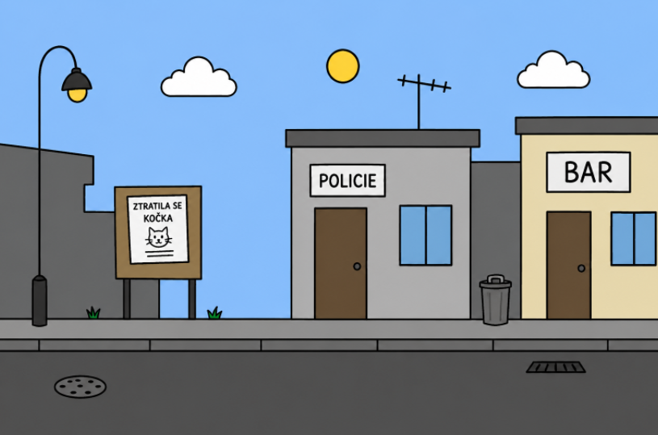
Vysvětlení
Ve městě se ztratila kočka a tvým úkolem je ji najít
4 lokace
Výslech postav pro nápovědy

Slide 3
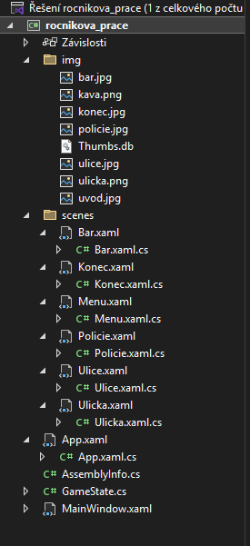
Použité technologie
C#
WPF

Slide 4
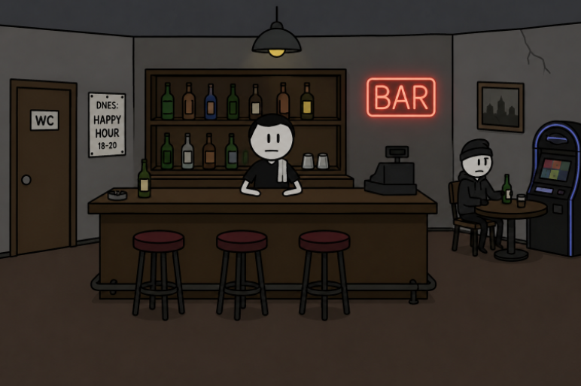
Jak hra funguje
Bar
Policejní stanice
Ulice
Ulička

Slide 5
Problémy
Chyby v kódu
Logika hry
Ukládání do proměných

